Slide 1


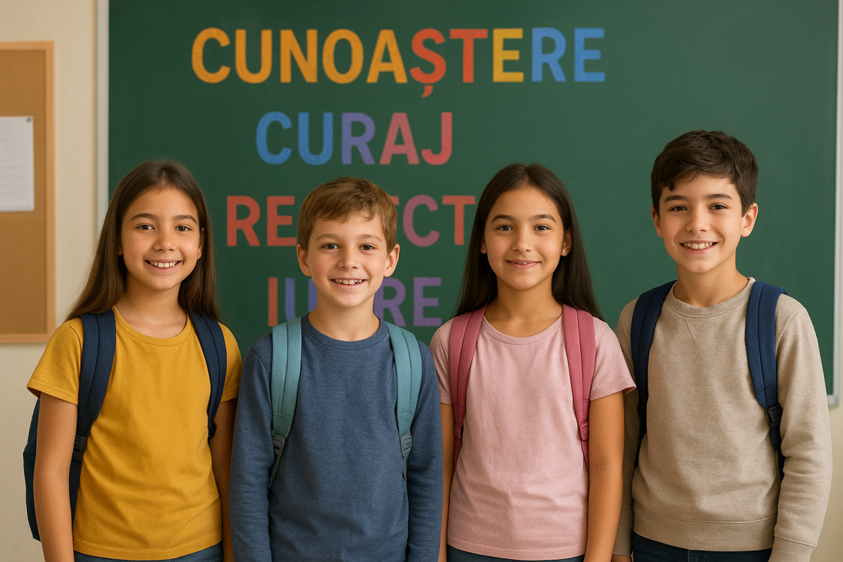
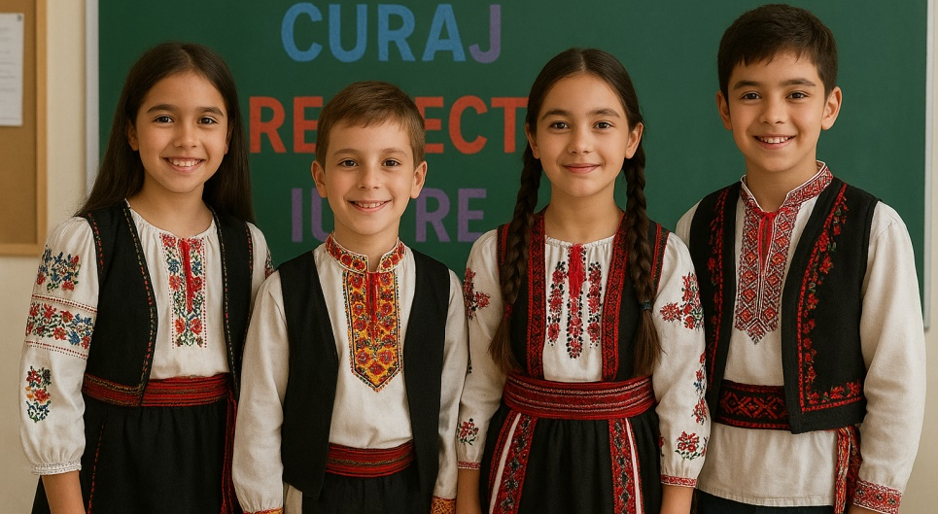
ЦЕННОСТИ, КОТОРЫЕ НАС ОБЪЕДИНЯЮТ
Живу тем, что люблю:
ценности имеют душу
01 сентября 2025 г.

Slide 2

ДОБРО ПОЖАЛОВАТЬ В ШКОЛУ!

Slide 3

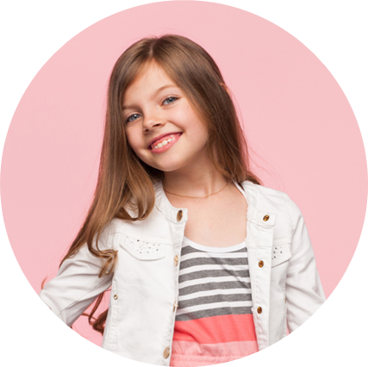




Занятие
Мои ценности сегодня

Slide 4
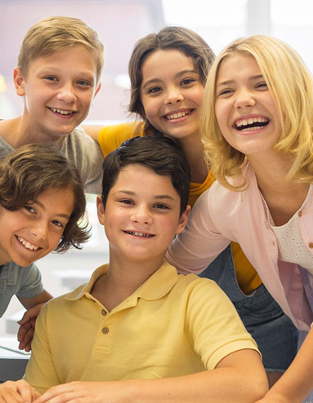



Занятие
Мои ценности сегодня
Что побудило тебя выбрать
именно этот опыт?
Что ты при этом испытал?
Слово, которое тебя сегодня выделило?

Slide 5









Занятие
Мои ценности сегодня
ОТВЕТСТВЕННОСТЬ
УВАЖЕНИЕ
ДРУЖБА
ДОБРО
СКРОМНОСТЬ
СОТРУДНИЧЕСТВО
ПРИЗНАТЕЛЬНОСТЬ
СМЕЛОСТЬ
ЭМПАТИЯ

Slide 6



Занятие От жизненных ценностей к правилам поведения в классе
УВАЖЕНИЕ
СОТРУДНИЧЕСТВО
ЭМПАТИЯ
Что видим?
Что слышим?
Как это выглядит на уроках, на переменах или в проектах?
Что делает ученик, когда живет в соответствии с этой ценностью?

Slide 7




Занятие
Радио Голос ценностей – В нашей школе мы ценим…
ОБЪЯВЛЕНИЕ
Ценность
Два конкретных наблюдаемых поведения, которые «оживляют» ценность обучения в школе
Положительный эффект для школьного сообщества

Slide 8






Занятие Рефлексируем о наших ценностях
Что показалось вам сложным? Что поможет вам в следующий раз?
Что вам сегодня показалось наиболее полезным?
Почему?
Что вам показалось интересным и что вы хотели бы повторить?
Что нового вы узнали о себе и своих одноклассниках?
Как вы сегодня воплощали в жизнь ценности (уважение, дружба, ответственность…)? Приведите конкретный пример..

Slide 9


